Slide 1
GO Assembly

Slide 2
Зачем?
- не паниковать при встрече с ассемблером в stdlib (runtime, math/big, crypto, etc..)
- интроспекция собственного кода
- хардкорное профилирование кода (pprof + disasm)
- хардкорная оптимизация кода

Slide 3
Что такое ассемблер?
Машинно-ориентированный язык программирования низкого уровня
Программа на языке ассемблер - последовательность инструкций:
Команды пересылки данных (mov и др.)
Арифметические команды (add, sub, imul и др.)
Логические и побитовые операции (or, and, xor, shr и др.)
Команды управления ходом выполнения программы (jmp, loop, ret и др.)
Команды вызова прерываний (иногда относят к командам управления): int
Команды ввода-вывода в порты (in, out)

Slide 4
Что такое ассемблер?
Инструкция принимает на вход несколько операндов. Например source и dest. Аргументами могут быть ячейки памяти, регистры процессора, константы.
movf 0x40,W

Slide 5
Что такое GO ассемблер?
Ассемблер GO это промежуточное представление программы на GO которое транслируется в целевой ассемблер
GO code
GO assembly
amd64 assembly
WASM
ARM assembly
…

Slide 6
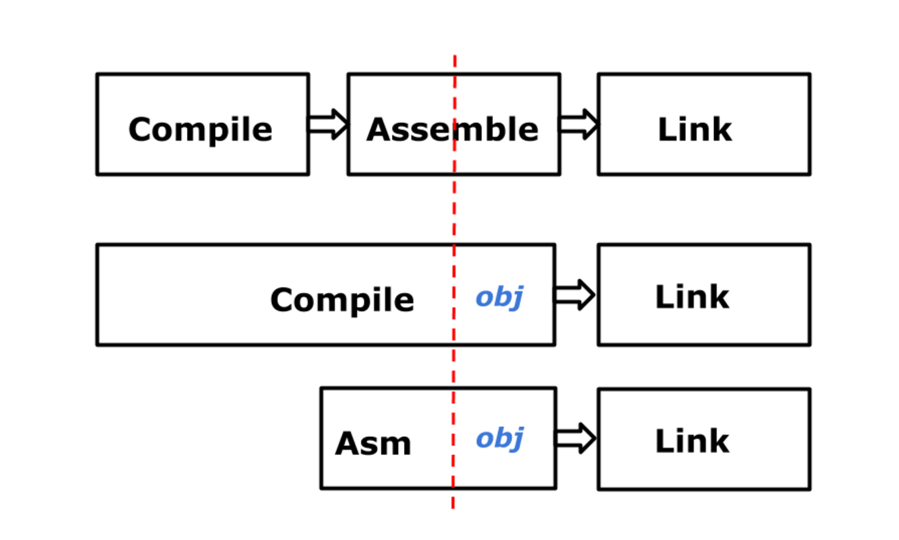
Что такое GO ассемблер?
https://github.com/golang/go/tree/master/src/cmd/internal/obj

Slide 7
Что такое GO ассемблер?
- константы: $0x20
- порядок операндов — вначале источник, затем приёмник (AT&T)
- регистры AX, BX, CX, DI, SI, R8, R9, R10, R11, X0 – X14 etc
- FP: Frame pointer, PC: Program counter, SB: Static base pointer, SP: Stack pointer

Slide 8
Что такое GO ассемблер?
go build -gcflags -S x.go
go tool objdump
godbolt.org
pprof disasm
objdump / radar

Slide 9
Что такое GO ассемблер?
MOV
ADD/SUB
INC/DEC
LEA
CMP
JMP
CALL
NOP

Slide 10
Разбираем на снипетах
int(x) + 3 | ADDQ $3, AX
int(x) + 1 | INCQ AX
uint(x) / 2 | SHRQ $1, AX
int(x) / 2 | MOVQ AX, CX SHRQ $63, AX ADDQ CX, AX SARQ $1, AX
*x | MOVQ (AX), AX
&x | LEAQ "".x+16(SP), AX

Slide 11
Разбираем на снипетах
mutex.Lock() | CALL sync.(*Mutex).lockSlow(SB)
os.Exit(1) | MOVL $1, AX CALL syscall.Exit(SB)
if x == 10 { z = 1 } else { z = 2 } | CMPQ AX, $10 MOVL $2, AX MOVL $1, CX CMOVQEQ CX, AX

Slide 12
Разбираем на снипетах
for i := 0; i < 5; i++ { … } | MARK1: MOVQ AX, "".i+16(SP) … MOVQ "".i+16(SP), AX INCQ AX CMPQ AX, $5 JLT MARK1

Slide 13
Разбираем на снипетах
//go:noinline func Square(x uint) uint { return x * x } | TEXT "".Square(SB), NOSPLIT|ABIInternal, $0-8 FUNCDATA $0, gclocals·33c… FUNCDATA $1, gclocals·33c… FUNCDATA $5, "".Square.arginfo1(SB) FUNCDATA $6, "".Square.argliveinfo(SB) PCDATA $3, $1 IMULQ AX, AX RET
z := Square(x) | MOVL $100, AX CALL "".Square(SB) MOVQ AX, "".z+8(SP)

Slide 14
Calling convention
OLD | Stack based (ABI0)
NEW | Register based (ABIInternal)
https://habr.com/ru/post/571420/

Slide 15
Stdlib (math)
func sqrt(x float64) float64 { switch { case x == 0 || IsNaN(x) || IsInf(x, 1): return x case x < 0: return NaN() } ix := Float64bits(x) exp := int((ix >> shift) & mask) if exp == 0 { // subnormal x for ix&(1<<shift) == 0 { ix <<= 1 exp-- } exp++ } exp -= bias // unbias exponent ix &^= mask << shift ix |= 1 << shift … ix = q>>1 + uint64(exp-1+bias)<<shift return Float64frombits(ix) } | TEXT ·archSqrt(SB), NOSPLIT, $0 XORPS X0, X0 // break dependency SQRTSD x+0(FP), X0 MOVSD X0, ret+8(FP) RET

Slide 16
Stdlib (runtime)
// asyncPreempt saves all user registers and calls asyncPreempt2. // // When stack scanning encounters an asyncPreempt frame, it scans that // frame and its parent frame conservatively. // // asyncPreempt is implemented in assembly. func asyncPreempt() | TEXT ·asyncPreempt(SB),NOSPLIT|NOFRAME,$0-0 PUSHQ BP MOVQ SP, BP // Save flags before clobbering them PUSHFQ // obj doesn't understand ADD/SUB on SP, but does understand ADJSP ADJSP $368 // But vet doesn't know ADJSP, so suppress vet stack checking NOP SP MOVQ AX, 0(SP) MOVQ CX, 8(SP) MOVQ DX, 16(SP) MOVQ BX, 24(SP) … MOVUPS X14, 336(SP) MOVUPS X15, 352(SP) CALL ·asyncPreempt2(SB) MOVUPS 352(SP), X15 MOVUPS 336(SP), X14 … MOVQ 24(SP), BX MOVQ 16(SP), DX MOVQ 8(SP), CX MOVQ 0(SP), AX ADJSP $-368 POPFQ POPQ BP RET

Slide 17
Интроспекция собственного кода
func first1000Sum_v1(arr []int) int { z := 0 for i := 1000; i > 0; i-- { z += arr[i] } return z } | func first1000Sum_v2(arr []int) int { z := arr[1000] for i := 999; i > 0; i-- { z += arr[i] } return z }

Slide 18
Интроспекция собственного кода (Type assertions)
//go:noinline func barNoCheck(c any) int { return c.(SomeStruct).bar } | //go:noinline func barCheck(c any) int { if c, ok := c.(SomeStruct); ok { return c.bar } return 0 }

Slide 19
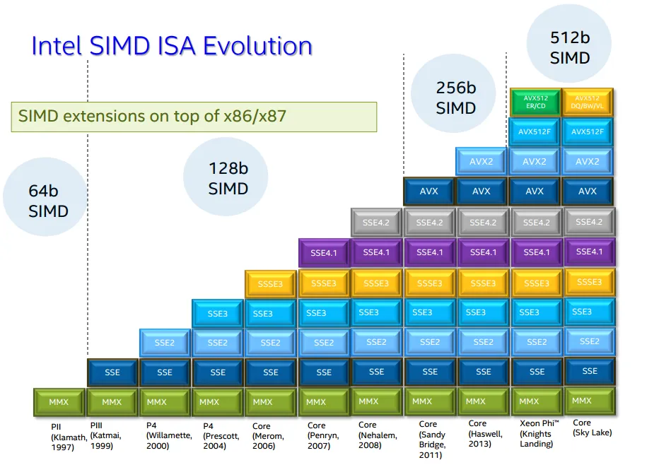
Оптимизация (SIMD)

Slide 20
Оптимизация (AVO)
https://github.com/mmcloughlin/avo

